Slide 1
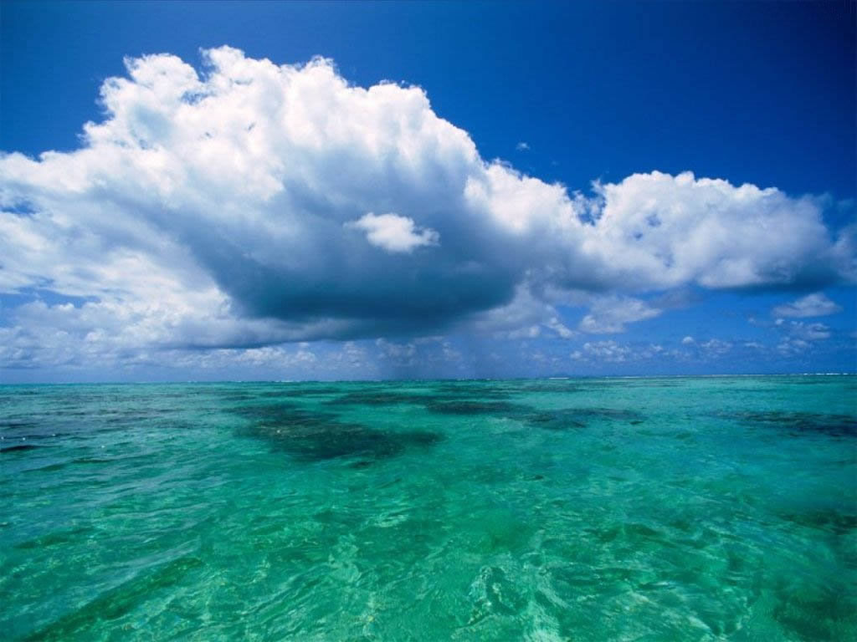
Marés Meteorológicas
INSTITUTO DE ASTRONOMIA, GEOFÍSICA E CIÊNCIAS ATMOSFÉRICAS
UNIVERSIDADE DE SÃO PAULO
Aula 11 – ACA0430 – Meteorologia Sinótica e Aplicações à Oceanografia

Slide 2
Storm Surges
Conceitos básicos
Efeito dos ciclones
Regiões mais afetadas
Resposta às variações de pressão atmosférica
Resposta à tensão de cisalhamento do vento

Slide 3
Introdução
Storm surge é um aumento do nível do mar anômalo produzido por condições atmosféricas severas, podendo durar de poucas horas a alguns dias
Storm surges estão particularmente associadas com sistemas de baixa pressão atmosférica (como ciclones tropicais e extratropicais) associados a ventos intensos que deslocam a água para a costa

Slide 4
Introdução
O nível de água produzido em uma storm surge é o resultado de um conjunto complexo de interações entre a própria storm surge, a característica da maré local, ventos, ondas, correntes e fluxo de água doce local
O fator principal é o estado da maré no momento que a tempestade atinge a costa: quando uma tempestade atinge a costa no momento de maré alta, o nível da água pode subir consideravemente acima do seu nível normal
Entre os eventos de storm surges mais famosos do mundo pode-se citar: Mar do Norte, em 1953; Blangadesh, em 1970; e a o Furacão Katrina, em New Orleans, EUA (2005)

Slide 5
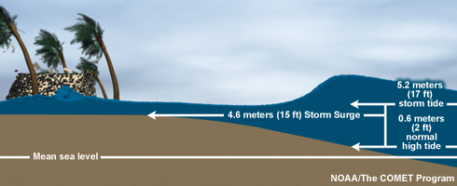
Conceitos Básicos
Maré Astronômica + Storm Surge = Nível Observado

Slide 6
Conceitos Básicos
a teoria harmônica das marés permite a elaboração de tábuas de maré com precisão da ordem de centímetros
no entanto, desvios sistemáticos em relação à previsão harmônica ocorrem frequentemente, principalmente devidos à influência meteorológica de campos variáveis de pressão atmosférica e de vento sobre a superfície do oceano, principalmente nas regiões costeiras rasas

Slide 7
Conceitos Básicos
geralmente estes desvios são da ordem de alguns centímetros, positivos ou negativos, e nem são reportados; porém, ocasionalmente, os desvios podem atingir 1 m ou mais, e se houver conjunção de um grande desvio positivo com marés de sizígia, grandes inundações nas regiões costeiras podem ocorrer
esses efeitos não estão necessariamente relacionados às estações do ano, pelo fato de que os sistemas transientes intensos podem ocorrer em qualquer época; de qualquer forma, deve ser ressaltado que os sistemas meteorológicos são, em geral, mais intensos durante o inverno

Slide 8
Conceitos Básicos
embora seja dada importância maior para os distúrbios positivos mais relevantes, os casos de desvios negativos podem representar sérios riscos à navegação de grande porte, seja no que diz respeito aos canais de acesso aos portos ou mesmo no tocante de encalhamento em bancos de areia ou choque com o fundo rochoso
O Mar do Norte, o Adriático Norte e a Baia de Bengala são exemplos típicos de regiões frequentemente afetadas por distúrbios desta natureza; alguns casos específicos serão abordados nesta seção

Slide 9
Conceitos Básicos
é óbvio que as perdas humanas são maiores em áreas mais densamente povoadas da costa; de qualquer modo, os prejuízos materiais são enormes, principalmente em regiões agrícolas e em polos industriais, dada a invasão da água do mar em locais desprotegidos
os termos onda de tormenta, maré de tempestade e mais comumente ressaca são normalmente reservados para excedentes no nível do mar gerados por tempestades severas sobre o mar

Slide 10
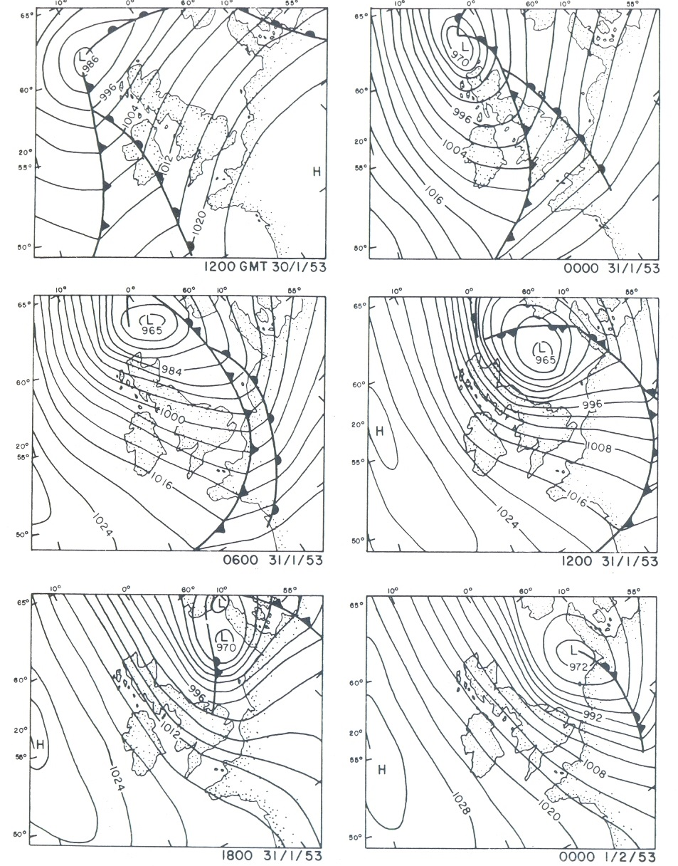
Conceitos Básicos
Inundação do Mar do Norte (1953):
cartas meteorológicas do período de 30 de Janeiro 12:00GMT a 1 de Fevereiro 00:00GMT (intervalo de contorno de 4mb) [figura retirada de Wells, N. 1986, pág. 256].

Slide 11
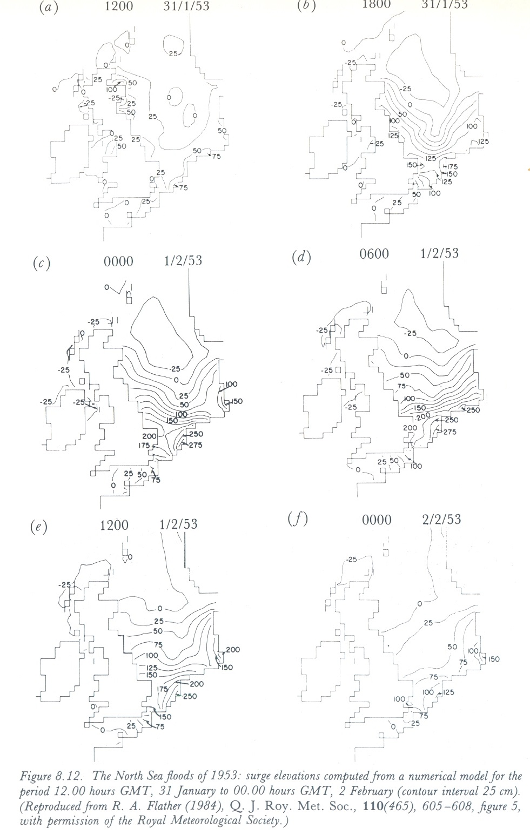
Conceitos Básicos
Inundação do Mar do Norte (1953):
elevação da storm surge estimada através de modelo numérico para o período de 30 de Janeiro 12:00GMT a 1 de Fevereiro 00:00GMT (intervalo de contorno de 25cm) [figura retirada de Wells, N. 1986, pág. 257].

Slide 12
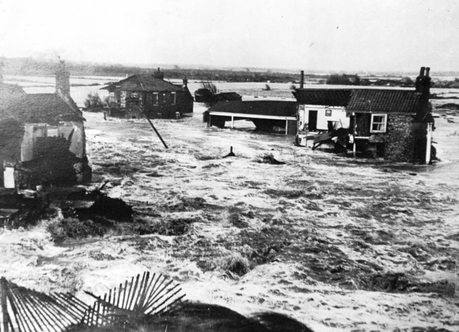
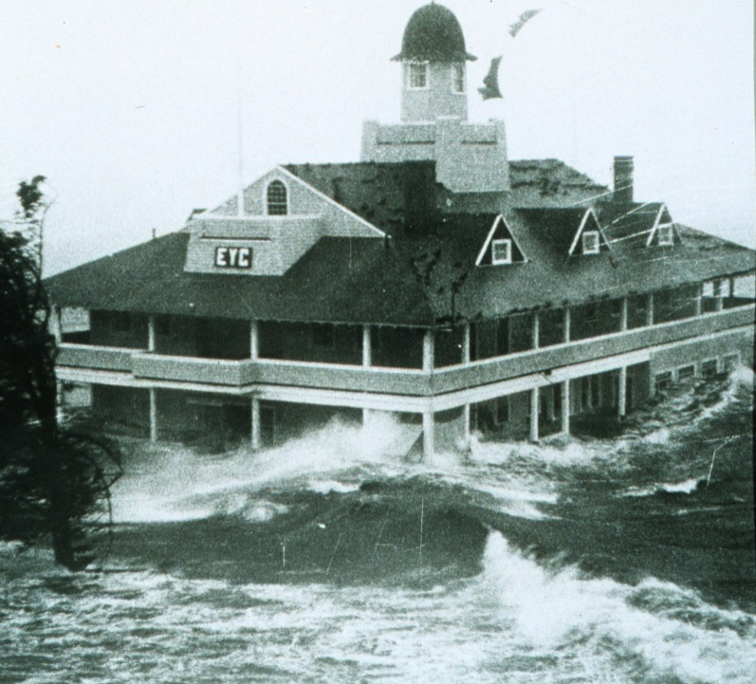
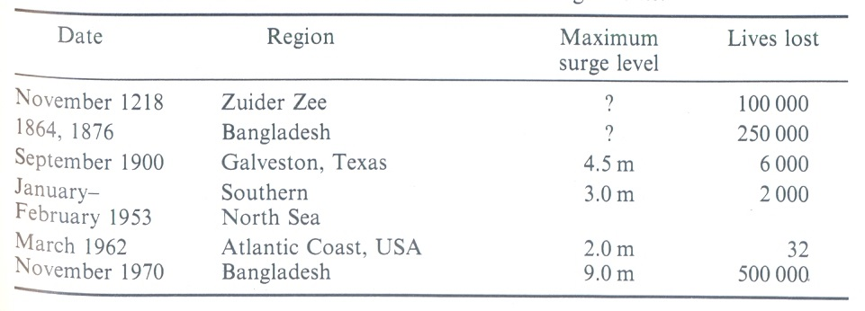
Conceitos Básicos
Inundação em Sea Palling na costa de Norfolk durante a storm surge do Mar do Norte, em Fevereiro de 1953.
Furacão Carol (1954) em Rhode Island.
Eventos de Storm Surge históricos importantes
Pugh, D. T., 1987

Slide 13
Conceitos Básicos
o resíduo não devido à maré astronômica pode ser obtido através da relação:
onde
S(t) é a parcela relativa às influências meteorológicas
X(t) são as observações propriamente ditas
Z₀(t) é o nível médio do mar (varia muito lentamente)
T(t) é a parte referente às oscilações da maré astronômica

Slide 14
Conceitos Básicos
não existem duas storm surges exatamente iguais porque pequenas diferenças nas condições de tempo podem produzir distintas respostas nos corpos d’água, principalmente em locais com tendências a ressonância;
deve ser salientado que as mudanças na pressão atmosférica atuam igualmente em toda a coluna do fluido, enquanto que os efeitos do vento dependem do seu correspondente tempo de duração e da estratificação da coluna d’água, que controla o transporte vertical de momento; em geral não é possível “separar” um efeito do outro;

Slide 15
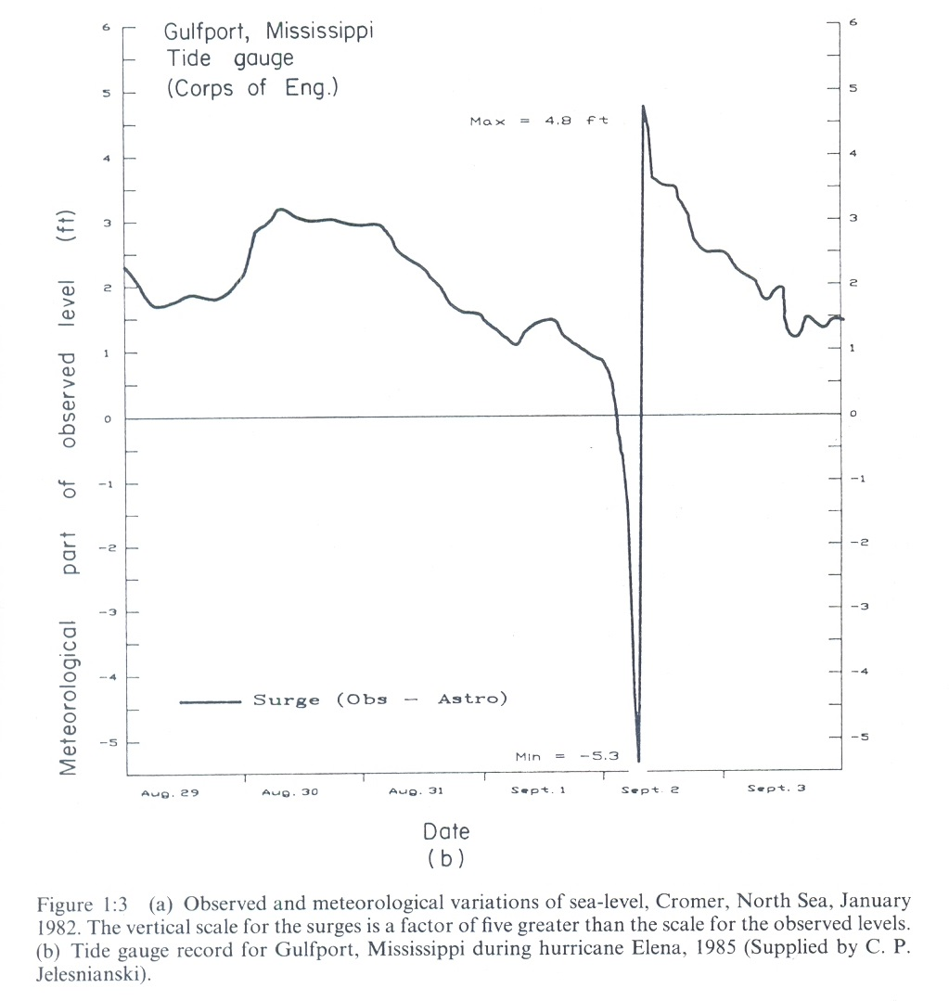
Conceitos Básicos
Registro de marégrafo para Gulfport, Mississippi durante o furacão Elena, 1985.
Pugh, D. T., 1987

Slide 16
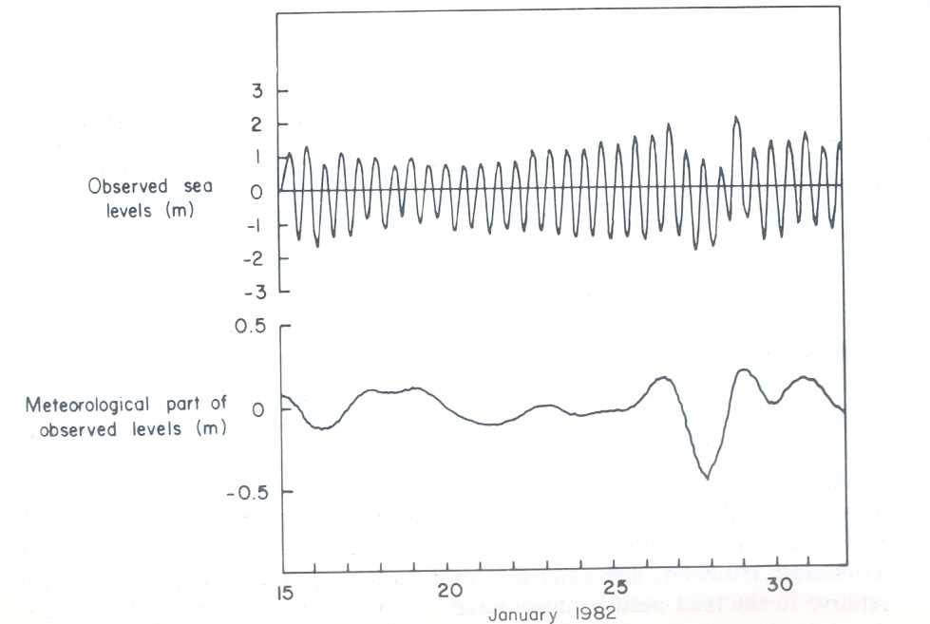
Conceitos Básicos
Variações do nível do mar observadas e meteorológicas em Cromer, Mar do Norte, Janeiro de 1982.
Pugh, D. T., 1987

Slide 17
Conceitos Básicos

Slide 18
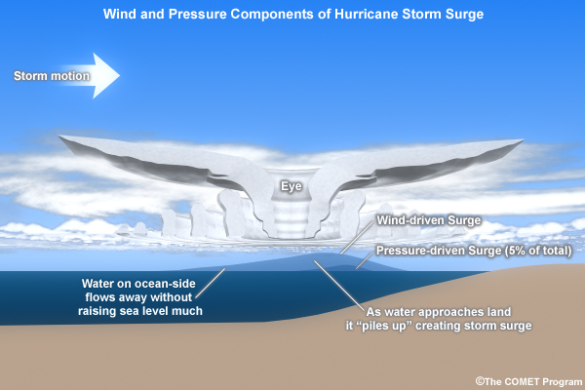
Efeitos dos Ciclones Tropicais
Tempestades tropicais são “pequenas” e muito intensas, as quais são geradas no mar, sobre o qual caminham até encontrar as regiões costeiras causando enchentes excepcionais em escalas localizadas de dezenas de km
são eles os furacões nos USA, ciclones na Índia, tufões no Japão, willi-willies na Austrália e baguios nas Filipinas; por vezes, estes fenômenos não puderam ser registrados por não ocorrerem em áreas com observações (dado seu efeito localizado) ou pelo fato de terem sido extremamente devastadores;

Slide 19
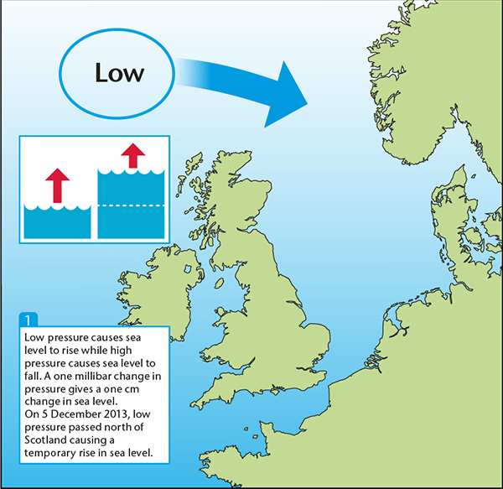
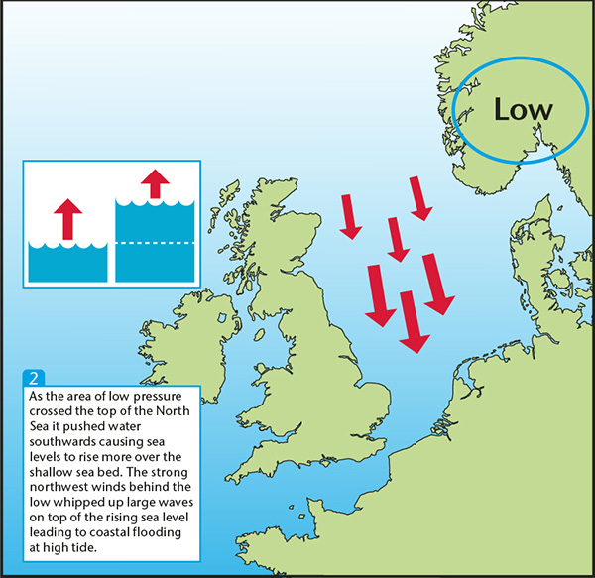
Efeitos dos Ciclones Extratropicais
Tempestades extratropicais se estendem por centenas de km ao redor da região central de baixa pressão que se move “lentamente”; estes sistemas afetam as regiões costeiras por períodos que podem chegar a alguns dias; sendo assim, seu efeito pode ser detectado em diversos pontos da costa;
Fonte: http://www.metoffice.gov.uk/

Slide 20
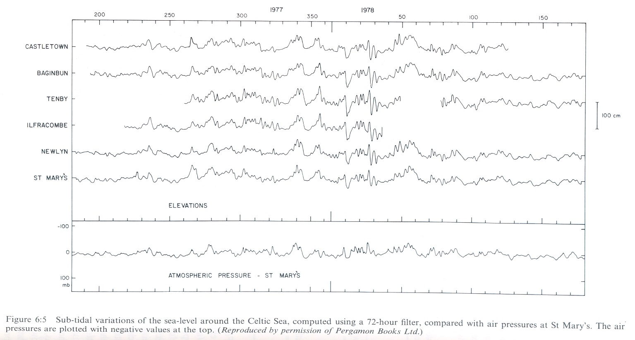
Efeitos dos Ciclones Extratropicais
Registros UK (Celtic Sea)
Pugh, D. T., 1987

Slide 21
Irish Sea & North Sea
no UK, as storm surges são bastante diferentes do lado do Irish Sea (estreito) em relação ao Mar do Norte (largo e semi-fechado), basicamente porque duram menos e não tendem a se propagar; isso evidencia as distintas respostas dinâmicas das bacias oceânicas
outro fato curioso do Mar do Norte é que as surges positivas mais intensas são precedidas de surges negativas aproximadamente um dia antes, dada a distinta atuação do mesma tempestade em diferentes estágios de seu desenvolvimento

Slide 22
Irish Sea & North Sea
para Newlyn, surges positivas que excedem 5 vezes o desvio padrão ocorrem uma vez por ano ou menos, enquanto que surges negativas que excedem 4 desvios-padrão ocorrem menos do que uma vez em dois anos
outro fato marcante no UK é a sazonalidade média deste fenômeno
no entanto, não se deve deixar de mencionar que condições atmosféricas transientes podem ocorrer em qualquer época do ano

Slide 23
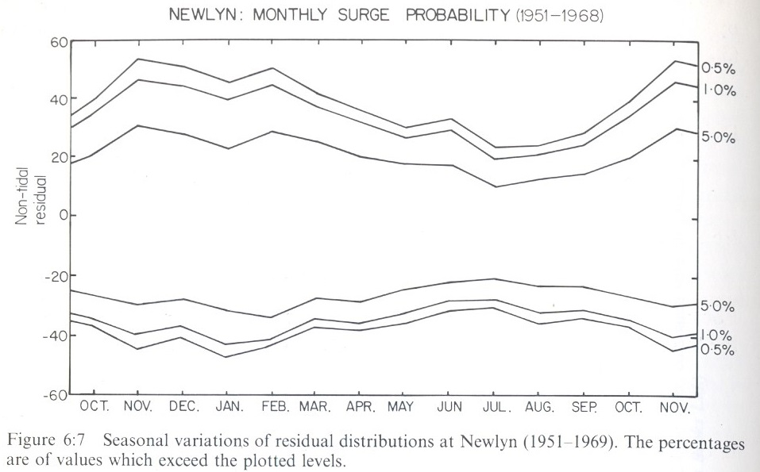
Irish Sea & North Sea
Pugh, D. T., 1987

Slide 24
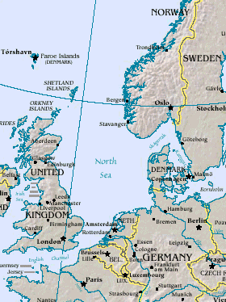
North Sea
Local propício para as storm surges, por ser aberto para o Atlântico Norte pela porção ao norte, de modo a permitir que as tempestades extratropicais adentrem e sejam capazes de movimentar a água;
distingue-se dois tipos básicos de surges: as externas que são geradas ao norte da Escócia e que se propagam para o Mar do Norte, passando a ser mais afetadas pelos efeitos de atrito com o fundo e da rotação da Terra e as internas, geradas pela ação do vento dentro do Mar do Norte; ambos os tipos podem se apresentar extremamente energéticos
Mar da Irlanda
Canal de Bristol

Slide 25
North Sea
Mar da Irlanda apresenta uma resposta muito mais relacionada às variações de pressão atmosférica, embora os efeitos do vento também sejam importantes; já o Mar do Norte tem uma resposta dinâmica mais relacionada aos efeitos do campo de vento, seja diretamente pelo wind set-up ou pelo transporte de Ekman
outra diferença é a resposta quase ressonante do Mar da Irlanda e do Canal de Bristol; as surges que lá ocorrem são intensas e rápidas, podendo estabelecer e decair em apenas um ciclo de maré semi-diurna
Mar da Irlanda
Canal de Bristol

Slide 26
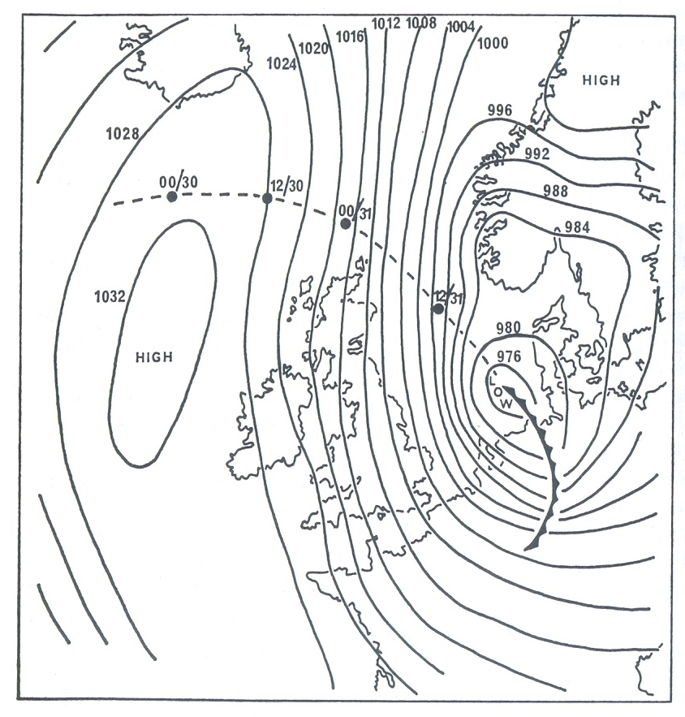
North Sea
Carta sinótica de 1 de Fevereiro de 1953, no horário que foi registrado o maior nível de inundação no estuário do Thames. A trajetória do centro de baixa pressão é marcado pela linha tracejada (Pugh, D. T., 1987).

Slide 27
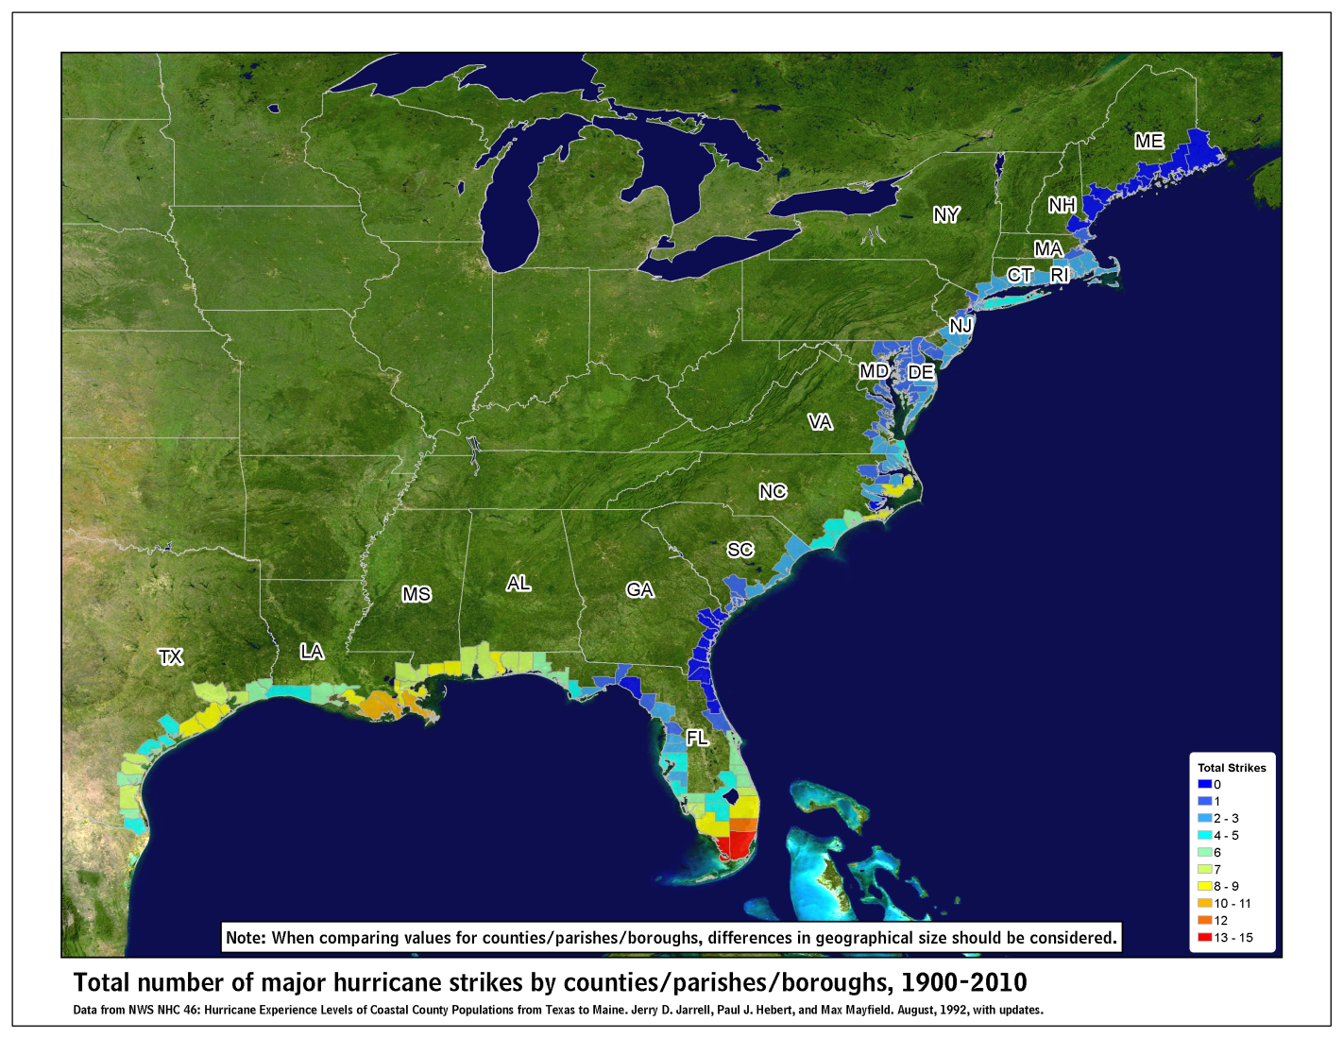
Costa Leste dos EUA (Atlântico)

Slide 28
Costa Leste dos EUA (Atlântico)
os furacões na parte tropical podem causar efeitos desastrosos confinados em escalas da ordem de dezenas de km, enquanto que os ciclones extratropicais com centenas de km de extensão, atuam com mais eficiência nas porções mais ao norte
para estes, o efeito combinado de wind set-up do vento contra a costa com transporte de Ekman em direção à costa causado pelo vento paralelo à costa pode resultar em terríveis e persistentes inundações

Slide 29
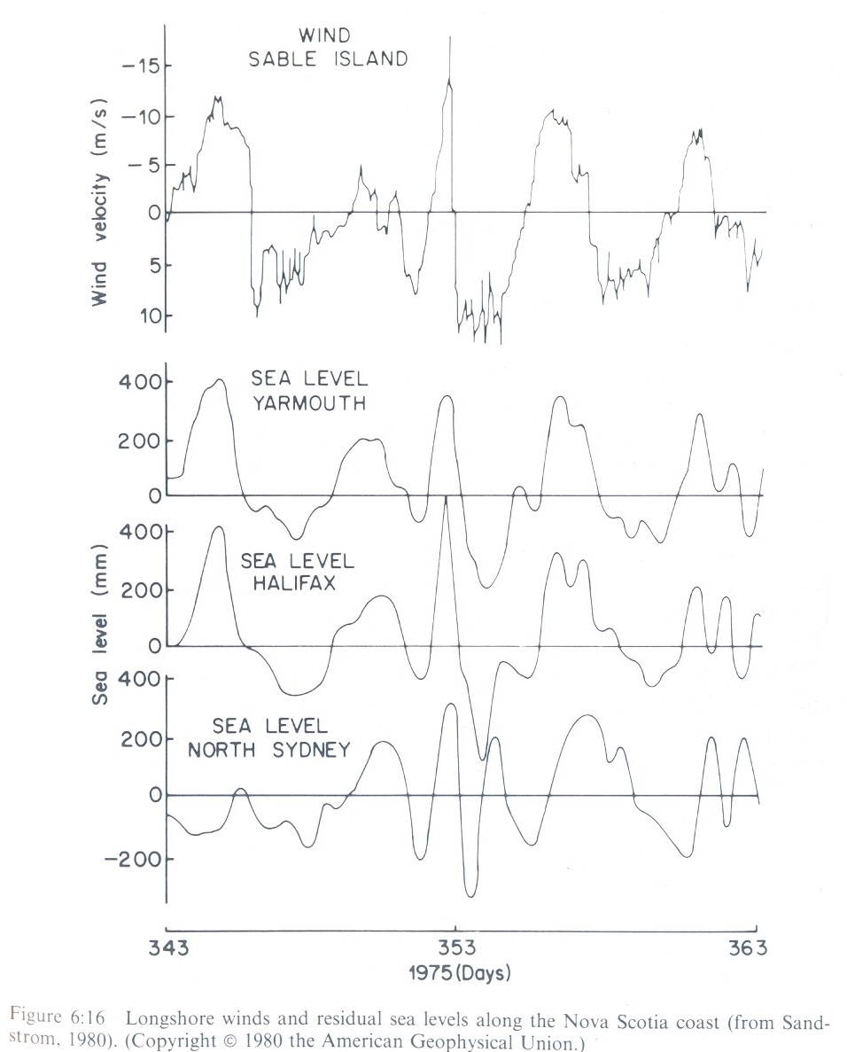
Costa Leste dos EUA (Atlântico)
Pugh, D. T., 1987

Slide 30
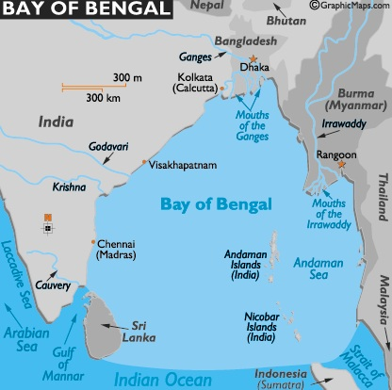
Baia de Bengala
os ciclones tropicais que adentram na Baia de Bengala literalmente destroem a região costeira da Índia e de Bangladesh;
é curioso notar que apesar de serem gerados por tempestades tropicais, os efeitos predominantes são de pressão atmosférica e de vento, dado que a plataforma continental é relativamente extensa (300km);
além disso, a geomorfologia da curvatura da linha de costa apresenta uma curvatura quase em ângulo reto próximo a Chittagong, o que faz com que as alturas das surges sejam ainda maiores.

Slide 31
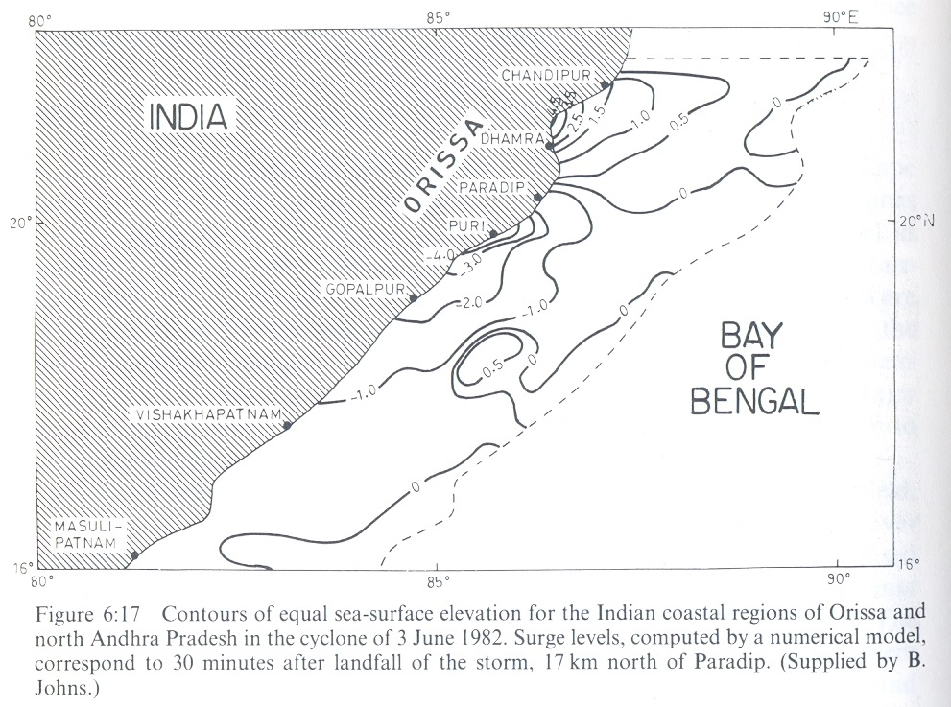
Baia de Bengala
Pugh, D. T., 1987

Slide 32
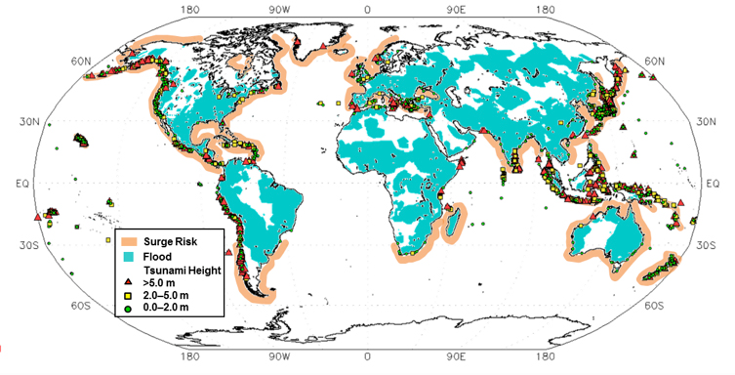
Outras regiões...
Sudeste da Ásia; Adriático Norte; Mar Báltico; Atlântico Sudoeste, ...
Fonte: http://www.air-worldwide.com/

Slide 33
Resposta às variações da pressão atmosférica
a relação inversa entre pressão atmosférica e nível do mar, vista para os portos do Sudoeste da Inglaterra nas figuras anteriores, pode ser modelada teoricamente
suponha que o oceano atingiu um nível de equilíbrio em termos da resposta a uma campo de pressão atmosférica, de modo que não existem correntes; assim, os gradientes de pressão com relação os eixos x e y serão nulos, e a pressão para um dado ponto é a soma da pressão da água e mais a pressão atmosférica

Slide 34
Resposta às variações da pressão atmosférica
diferenciando com respeito a x:
da qual segue que:
assim, para variações locais ΔPa ao redor da pressão atmosférica média sobre os oceanos, o nível da água alterar-se-á do nível médio de acordo com:
cujos valores numéricos, fornece:

Slide 35
Resposta às variações da pressão atmosférica
Isso significa que um aumento de 1hPa na pressão atmosférica irá produzir um decréscimo no nível do mar de 1cm => efeito do barômetro invertido
se o nível do mar se ajustar perfeitamente à pressão, isso quer dizer que as pressões no fundo do oceano não são afetadas por variações na pressão atmosférica
a resposta exata pelo efeito do barômetro invertido é raramente achada na prática, pela simples razão de haver um ajuste dinâmico dos locais de águas rasas das plataformas continentais aos movimentos dos campos de pressão atmosférica

Slide 36
Resposta às variações da pressão atmosférica
um modelo teórico simples porém elegante pode ser derivado a partir das equações de águas rasas com profundidade constante (Proudman, 1953), para um distúrbio propagando na direção x, omitindo os termos advectivos, de Coriolis e atritos com a superfície e com o fundo
usando
e derivando em x:

Slide 37
Resposta às variações da pressão atmosférica
Escrevendo um distúrbio atmosférico propagando na direção x positiva, da forma mais genérica:
onde A é uma função fisicamente possível e C_{A} é a velocidade de propagação do distúrbio.
Estamos procurando soluções da forma:

Slide 38
Resposta às variações da pressão atmosférica
a qual deve satisfazer a equação da continuidade:
onde D é a profundidade constante
rearranjando as duas últimas equações:
onde A’ é a derivada da função A com respeito ao argumento (x-c_{A}t)

Slide 39
Resposta às variações da pressão atmosférica
Ao ser integrada, esta equação fornece:
sendo que o último termo foi assumido igual a zero para satisfazer a condição de fluxo nulo longe do distúrbio, onde ΔPa é zero.
O valor de α é obtido manipulando as equações para se chegar a:

Slide 40
Resposta às variações da pressão atmosférica
A solução para o nível do mar obtém a forma:
cujo sinal negativo expressa o efeito do barômetro invertido, o qual é enaltecido pelo fator α
Isso significa que a resposta dinâmica é idêntica à resposta estática dividida por α
note que se c_{A}=0, recupera-se a resposta estática

Slide 41
Resposta às variações da pressão atmosférica
Note que o termo
representa o quadrado da razão entre a velocidade do distúrbio e a velocidade de propagação de uma onda livre
Se ambos forem iguais, há uma resposta ressonante e infinita; no entanto, efeitos de atrito não permitem essa solução irrealista
o fator de amplificação para um distúrbio de 20 km/h sobre uma lâmina d’água de 50m é 1,07

Slide 42
Resposta às variações da pressão atmosférica
se a profundidade for 25m, o fator eleva-se para 1,14;
a condição ressonante para o distúrbio de 20km/h requer uma lâmina d’água bem rasa, de apenas 3m;
novamente vale a pena mencionar que é difícil separar os efeitos da tensão de cisalhamento do vento, uma vez que eles estão associados a distúrbios do campo de pressão atmosférica.

Slide 43
Resposta à tensão de cisalhamento do vento
Quando duas camadas de fluido em movimento estão em contacto, existe transferência de energia e momento do mais veloz para o mais lento
Este processo tem descrição física complicada, mas relações funcionais básicas podem ser combinadas com constantes empíricas para fornecer formulações úteis
O atrito ou tensão do vento na superfície, medido como uma como uma força horizontal por unidade de área, deve depender da intensidade do vento e da densidade do ar

Slide 44
Resposta à tensão de cisalhamento do vento
onde C_{D} é um coeficiente de arrasto adimensional e i e j são as potencias da regra esperada; usando o método de análise dimensional, chega-se a i=1 e j=2
O valor do coeficiente de arrasto depende do nível no qual o vento é medido acima da superfície e, convencionalmente, o nível de 10m é utilizado
C_{D} depende também da intensidade do vento; uma formulação é a de Smith & Banke (1975), para ventos variando entre 2,5 e 21 m/s)

Slide 45
Resposta à tensão de cisalhamento do vento
Levantamento pelo vento (Wind set-up)
o estado estacionário do efeito do vento em um canal estreito e de profundidade constante é dado pelo balanço entre o gradiente de pressão e a tensão do vento
considerando uma tensão integrada na coluna
na qual Fs a FB são as tensões de superfície e de fundo - e usando a equação que relaciona pressão com elevação, chega-se a uma relação entre o gradiente de elevação e os atritos

Slide 46
Resposta à tensão de cisalhamento do vento
E para o efeito do vento exclusivamente, usando a equação derivada anteriormente
é importante frisar desta solução que o efeito do vento é inversamente proporcional à profundidade local, e obviamente será mais intenso quanto maior for a área rasa sobre a qual ele atua;
Exemplos:
para um vento forte de aproximadamente 22m/s soprando sobre 200km de água com 30m de profundidade, a elevação seria de 0,85m;
se o vento fosse de 30m/s, a elevação subiria para 1,6m

Slide 47
Resposta à tensão de cisalhamento do vento
Transporte de Ekman
a solução de Ekman baseia-se em hipóteses tão restringentes (gradientes de pressão nulos, atrito nulo, homogêneo, estado estacionário) que sua aplicabilidade direta restringe-se bastante; por exemplo, para atingir o estado estacionário do tipo equilíbrio dinâmico, seria necessário que o vento se mantivesse por vários dias, enquanto que na realidade ele dura algumas horas;
para plataformas continentais, assumir que os efeitos da costa e do fundo sejam desprezíveis é muito limitante; de qualquer modo, é importante ter uma idéia da profundidade atingida pelos efeitos do vento, cuja expressão é:

Slide 48
Resposta à tensão de cisalhamento do vento
onde f é o parâmetro de Coriolis, ρ é a densidade da água do mar e Az é uma quantidade chamada coeficiente de viscosidade vertical turbulenta, que representa a eficiência com a qual o momento é transferido verticalmente de camada para camada
para a latitude de 45°, a profundidade da camada de Ekman para ventos moderados atinge 87m enquanto que para ventos fortes (~20m/s) atinge 270m
se a lâmina d’água for demasiadamente rasa para a espiral de Ekman se desenvolver, o transporte integrado na camada estará defletido menos do que 90° à esquerda (direita) do vento no HS (HN); outro ponto a ser considerado nestas circunstâncias é que a turbulência do atrito com o fundo vai acarretar em aumento no valor de Az e consequentemente em diminuição do ângulo entre o vento e o transporte integrado de massa

Slide 49
Resposta à tensão de cisalhamento do vento
Vento paralelo à costa
Quando existe uma componente do vento paralela à costa, o estabelecimento do transporte de Ekman é seguido pelo desenvolvimento de diferenças nos níveis d’água que terão suas próprias consequências nos movimentos d’água, distorcendo portanto a dinâmica do transporte de Ekman
considere um oceano semi-infinito de profundidade D para todos os valores de y>0, em repouso em t=0, instante no qual começa a soprar um vento uniforme paralelo à costa; a condição de contorno é fluxo normal à costa nulo na costa e na ausência de variações em x:

Slide 50
Resposta à tensão de cisalhamento do vento
verticalmente integrada de -D até a superfície, assumindo u constante com a profundidade e usando a relação entre pressão e elevação:
que leva diretamente a:
e

Slide 51
Resposta à tensão de cisalhamento do vento
Vento paralelo à costa
a primeira equação mostra que a velocidade paralela à costa tem dependência linear com t; na prática, os efeitos de atrito com o fundo limitam a solução infinita;
a segunda equação mostra um gradiente do nível do mar perpendicular à costa que encontra-se em equilíbrio geostrófico com a corrente u em todos os instantes;
o efeito resultante do vento aplicado é um fluxo na direção do vento, mas agora podemos ver que esta estrutura é na realidade mais complicada do que parece

